Slide 1
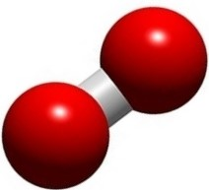
Gás oxigênio
Componentes: Sheyna, Fernanda, Jerri jr, Rikson
2°M04

Slide 2
Introdução:

Slide 3
Desenvolvimento:

Slide 4
Vídeo Explicando o Procedimento:

Slide 5
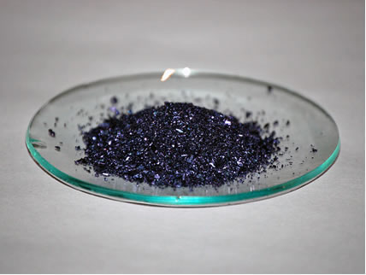
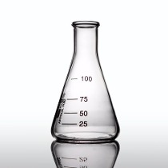
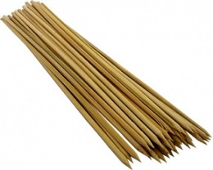
Materiais:

Slide 6
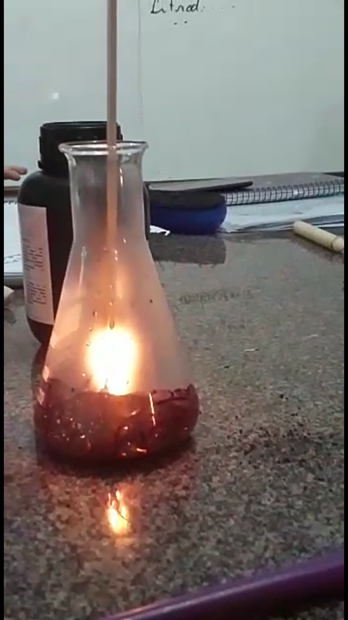
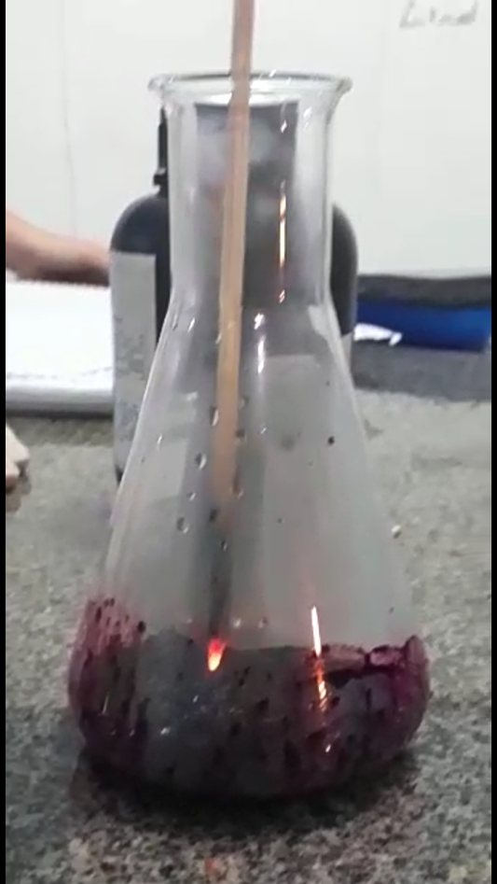
Conclusão:

